Slide 1
Ledelse i en AI tidsalder: Værktøjer til succes
Pernille Kræmmergaard, Ph.d. Forfatter, forsker, foredragsholder, digital vismand, grundlægger, etc. pkj@di2x.com

Slide 2
Vi kan ikke leve op krav og forventningerne til fremtidens produkter, services og arbejdspladser – uden øget brug af data og kunstig intelligens – og vi kan ikke være dygtige nok uden Og vi mangler arbejdskraft og ”varme hænder” – teknologien kan og må erstatte menneskelige opgaver i større grad end vi hidtil har set

Slide 3
Nogle er sikker i fuld gang allerede
Andre er måske usikre på hvad det er kunstig intelligens vil kunne anvendes til i deres virksomhed
Og andre igen er måske usikre på hvordan de kommer i gang og hvad de skal være opmærksomme på

Slide 4
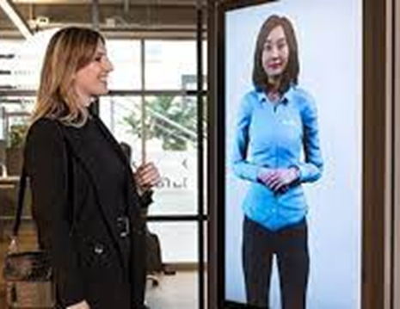
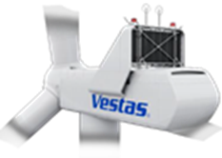
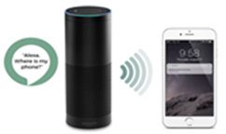
Anvendelse af AI
Analysere store datamængder og kan identificere nye mønstre og sammenhænge, kan lave forudsigelser og kan forslå forebyggende handlinger f.eks.:
Udvikle personlige og relevante tilbud og services til kunder - og det kan også gøres proaktiv – altså inden kunden har bedt om det
Forstå kundernes præferencer bedre, og dermed også muliggøre målrettet og effektiv produktudvikling
Håndtere rutinemæssige opgaver som virtuelle assistenter f.eks. erstatte receptionister eller servicedesk-medarbejdere
Fungere som beslutningsstøtte og hjælpe ledere med at træffe mere informerede beslutninger, og i andre tilfælde kan beslutningstagningen helt automatiseres som f.eks. ved rekruttering at screene CV'er og ansøgninger, ved lagerstyring at forudsige efterspørgsel og ved vedligehold at forudsige behov herfor
Identificere anormaliteter i netværksaktiviteter, der kan indikere sikkerhedsbrud eller angreb og dermed mindske cyper-trusler
Udarbejde taler til runde fødselsdagen, tekster til dating profiler, eksamensopgaver, ppt-præsentationer, osv.
Etc.

Slide 5
Forstå gabet mellem hvor virksomheden er i dag mht. digital omstilling og brug af data og teknologi, hvor modne er I og hvor I gerne vil være i fremtiden.
Så kender I udgangspunktet, og får en fælles forståelse for det fremtidige ambitionsniveau.

Slide 6
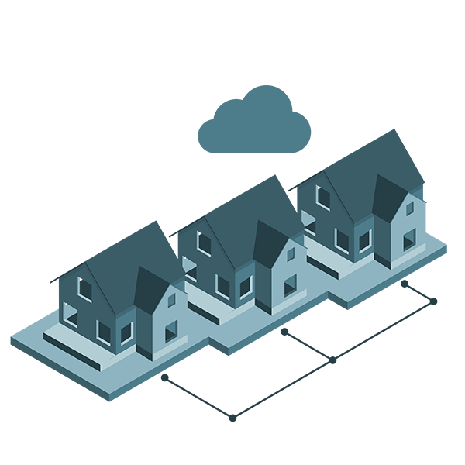
Hvordan kan vi tilbyde kunden personaliserede services, skabe attraktive arbejdsmiljøer og bidrage til ”en bedre verden”?
Generation 5
Digitale teknologier til personaliserede (proaktive) services
Dataetik, sikre datatransparens og compliance – forudsigelser og forebyggende handlinger
Hvordan sikres bæredygtig opgavevaretagelse og netværket af teknologi- specialister?
Hvordan kan vi sammen med andre tilbyde kunder sammenhængende services og produkter og udvikle nye forretningsmodeller?
Generation 4
Digitale teknologier til opfyldelse af kundens behov på sammenhængende måder
Interorganisatoriske metadata, sikkerhed, dataejerskab samt data værdiansættelse – nye mønstre og sammenhænge
Hvordan etableres en digital arkitektur som gør brug, deling og integration til og med andre mulig?
Hvordan kan og får vi, med digitale muligheder og teknologier, forbedret vores services og produkter eller leveret dem på nye måder?
Hvad er det for nogle problemer vi kan anvende digitale teknologier til at løse?
Generation 3
Digitale teknologier til nye service og produkter eller på nye måder
Sikre overholdelse af lovgivning om indsamling, opbevaring og brug af (kunde)data
Hvordan gør vi det, vi allerede gør, bedre – hvordan får vi implementeret nye standardiserede processer og systemer?
Hvordan ser virksomhedens (fremtidige) processer ud og hvilke systemer skal vi have til det?
Generation 2
Digitale teknologier til effektivisering
Sikre ensartet datakvalitet og kompetencer til udnyttelse af ledelsesinformation
Hvordan får vi understøttet vores eksisterende praksis med digital løsninger og erstattet analoge dokumenter med digitale?
Fortæl mig hvad du gerne vil have så levere jeg det
Generation 1
Digitale teknologier til eksisterende praksis
Data ligger spredt i forskellige systemer - information går tabt
Notes:
forside

Slide 7
Start småt og start med enkle projekter der giver hurtige gevinster og byg videre derfra. Det vil hjælpe jer med at forstå, hvordan AI fungerer, og hvad det kan gøre virksomheden

Slide 8
Rådfør jer med eksperter på området – det er ikke sikkert at I med den viden i har nu kan tænke jer frem til hvor en evt. investering vil give størst effekt og økonomisk gevinst.
Eksperter kan give jer med værdifuld indsigt og hjælpe jer med at undgå faldgruber.

Slide 9
Vær opmærksom på etiske og juridiske aspekter. I skal være opmærksom på regler om databeskyttelse og privatliv, og sørge for, at jeres anvendelse er etisk forsvarlig.
Væsentligste udfordring: Sikring af data-kvalitet, -etik, -transparens og -compliance

Slide 10
5
Sikr organisatoriske forandringer og udvikle kompetencer i virksomheden blandt ledere og medarbejdere.
Anvendelse af AI, kræver nye jobfunktioner, nye kompetencer og nye samarbejdsrelationer, for at få den fulde værdi

Slide 11
Og mit sidste råd
Der kan være store omkostninger ved at indføre AI i din virksomhed. Du spørger måske dig selv om, om omkostningerne ikke er for store, og lader derfor være og fortsætter som du plejer.
I stedet for vil jeg anbefale dig også at spørge dig selv om, hvad der koster at lade være.
Lad dette være mit sidste råd – tak for ordet ☺

